Slide 1

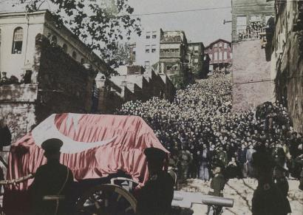
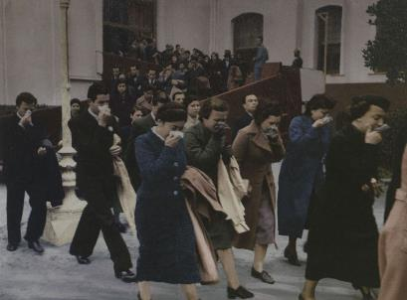
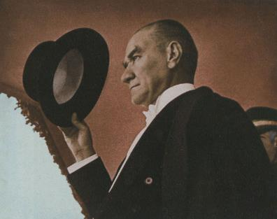
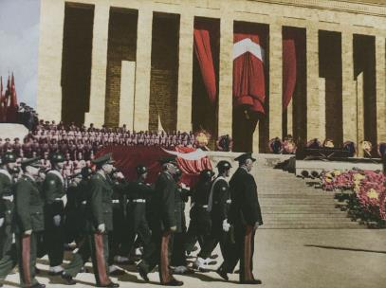

Saygı Duruşu
İstiklal Marşı
Çıkış

Slide 2
www.mebders.com
info@mebders.com
Çıkış

